Slide 1
第 18 讲
高速缓冲存储器

Slide 2
学习内容
程序访问的局部性
Cache的基本工作原理
Cache行和主存块之间的映射方式

Slide 3
程序访问的局部性
学习目标
能够说出程序访问的局部性是什么
能够分析C程序的空间局部性和时间局部性

Slide 4
程序访问的局部性
在较短时间间隔内，程序产生的地址往往集中在存储器的一个很小的范围，这种现象称为程序访问的局部性
时间局部性
被访问的某个存储单元在一个较短的时间间隔内很可能又被访问
空间局部性
被访问的某个存储单元的邻近单元在一个较短的时间间隔内很可能也被访问
原因
指令在内存按顺序存放，其地址连续，体现出空间局部性
循环程序段或子程序段通常被重复执行，体现出时间局部性
数据在内存一般也是连续存放，体现出空间局部性
数组元素常常被按序重复访问，体现出时间局部性

Slide 5
程序访问的局部性-实例1
高级语言源程序
sum = 0;
for (i = 0; i < n; i++)
sum += a[i];
*v = sum;
主存的布局:
0x0FC
I0
对应的汇编语言程序
0x100
I1
0x104
I2
指 令 数 据
0x108
I3
I0: sum <-- 0
I1: ap <-- A A是数组a的起始地址
I2: i <-- 0
I3: if (i >= n) goto done
I4: loop: t <-- (ap) 数组元素a[i]的值
I5: sum <-- sum + t 累计在sum中
I6: ap <-- ap + 4 计算下个数组元素地址
I7: i <-- i + 1
I8: if (i < n) goto loop
I9: done: V <-- sum 累计结果保存至地址v
0x10C
I4
0x110
I5
0x114
I6
• • •
0x400
a[0]
A
0x404
a[1]
0x408
a[2]
0x40C
a[3]
0x410
a[4]
0x414
a[5]
• • •
每条指令4个字节；每个数组元素4字节
指令和数组元素在内存中均连续存放
sum, ap ,i, t 均为通用寄存器；A，V为内存地址
0x7A4
V

Slide 6
程序访问的局部性-实例1
问题：指令和数据的时间局部性和空间局部性各自体现在哪里？
指令： I0
…
→I3
→I4
…
→I8
→I9
数据：只有数组在主存中：
I0: sum <-- 0
I1: ap <-- A A是数组a的起始地址
I2: i <-- 0
I3: if (i >= n) goto done
I4: loop: t <-- (ap) 数组元素a[i]的值
I5: sum <-- sum + t 累计在sum中
I6: ap <-- ap + 4 计算下个数组元素地址
I7: i <-- i + 1
I8: if (i < n) goto loop
I9: done: V <-- sum 累计结果保存至地址v
若n足够大，则在一段时间内一直在局部区域内执行指令，故循环内指令的时间局部性好
按顺序执行，故程序空间局部性好
循环n次
0x400
a[0]
A
0x404
a[1]
0x408
a[2]
0x400
→0x404
→0x408
→0x40C
→ ┅┅
→0x7A4
0x40C
a[3]
0x410
a[4]
数组元素按顺序存放，按顺序访问，故空间局部性好
每个数组元素都只被访问1次，故没有时间局部性
0x414
a[5]
• • •
0x7A4
V

Slide 7
程序访问的局部性-实例2
以下哪个程序段对数组a引用的空间局部性更好？时间局部性呢？变量sum的空间局部性和时间局部性如何？对于指令来说，for循环体的空间局部性和时间局部性如何？
M=N=2048时主存的布局:
程序段A:
int sumarrayrows(int a[M][N])
{
int i, j, sum=0;
for (i=0; i<M, i++)
for (j=0; j<N, j++) sum+=a[i][j];
return sum;
}
0x0FC
I1
0x100
I2
• • •
指 令 数 据
for循环体
0x17C
I33
0x180
I34
0x184
I35
• • •
程序段B:
int sumarraycols(int a[M][N])
{
int i, j, sum=0;
for (j=0; j<N, j++)
for (i=0; i<M, i++) sum+=a[i][j];
return sum;
}
0x400
a[0][0]
a
0x404
a[0][1]
• • •
0xc00
a[0][2047]
a[1][0]
0xc04
a[1][1]
• • •
sum
数组在存储器中按行优先顺序存放

Slide 8
程序访问的局部性-实例2
程序段A的时间局部性和空间局部性分析
数组a
访问顺序为
与存放顺序一致
每个a[i][j]只被访问一次
变量sum
单个变量不考虑空间局部性；
每次循环都要访问sum
for循环体
循环体内指令按序连续存放
循环体被连续重复执行2048x2048次
a[0][0]
, a[0][1]
, ……
, a[0][2047]
, a[1][0]
, a[1][1]
, ……
, a[1][2047]
, ……
，故空间局部性好！
程序段A:
int sumarrayrows(int a[M][N])
{
int i, j, sum=0;
for (i=0; i<M, i++)
for (j=0; j<N, j++) sum+=a[i][j];
return sum;
}
，故时间局部性差！
，故其时间局部性较好！
，故空间局部性好！
，故时间局部性好！
实际上, 优化的编译器使循环中的sum分配在寄存器中，最后才写回存储器！

Slide 9
程序访问的局部性-实例2
程序段B的时间局部性和空间局部性分析
数组a
访问顺序为
与存放顺序不一致，每次跳过2048个单元，若交换单位小于2KB，则没有空间局部性！
（时间局部性差，同程序A）
变量sum：（同程序A ）
for循环体：（同程序A）
a[0][0]
, a[1][0]
, ……
, a[2047][0]
, a[0][1]
, a[1][1]
, ……
, a[2047][1]
, ……
程序段B:
int sumarraycols(int a[M][N])
{
int i, j, sum=0;
for (j=0; j<N, j++)
for (i=0; i<M, i++) sum+=a[i][j];
return sum;
}
实际运行结果(2GHz Intel Pentium 4):
程序A：59,393,288 时钟周期
程序B：1,277,877,876 时钟周期
程序A比程序B快21.5 倍!!

Slide 10
回顾与练习
请说出程序访问的局部性是什么
P289：习题12、13、14（1）

Slide 11
学习内容
程序访问的局部性
Cache的基本工作原理
Cache行和主存块之间的映射方式

Slide 12
Cache的基本工作原理
学习目标
能够说出什么是cache
能够说出cache的作用
能够说出cache的组织
能够简述cpu在cache中的访问过程
能够计算命中率和cache-主存层次的平均访问时间

Slide 13
什么是Cache（高速缓存）？
Cache是一种小容量高速缓冲存储器，它由SRAM组成
Cache直接制作在CPU芯片内，速度几乎与CPU一样快
程序运行时，CPU使用的一部分数据/指令会预先成批拷贝在Cache中，Cache的内容是主存储器中部分内容的映象
当CPU需要从内存读(写)数据或指令时，先检查Cache，若有，就直接从Cache中读取，而不用访问主存储器

Slide 14
Cache的组织结构
主存和cache都被划分成相等的区域
主存中的区域称为块
Cache中的区域称为行或槽
主存储器
Cache存储器
8
9
14
3
0
1
2
3
4
5
6
7
行或槽
（line or slot）
8
9
10
11
12
13
14
15
块（block）

Slide 15
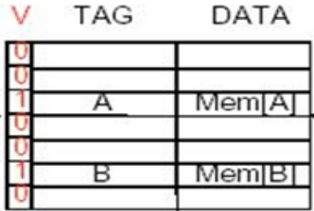
有效位（Valid Bit）
为了说明cache行中信息是否有效，在每个cache行中设置了一个有效位
V为有效位，为1表示信息有效，为0表示信息无效
开机或复位时，使所有行的有效位V=0
某行被替换后使其V=1
某行装入新块时 使其V=1
通过使V=0来冲刷Cache（例如：进程切换时，DMA传送时）
通常为操作系统设置“cache冲刷”指令，因此，cache对操作系统程序员不是透明的！

Slide 16
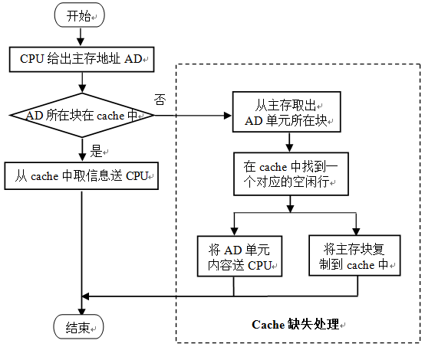
CPU在Cache中的访问过程
问题：什么情况下，CPU产生访存要求？
若被访问信息不在cache中，称为缺失或失靶(miss)
Cache存储器
3
5
执行指令时！
若被访问信息在cache中，称为命中(hit)
主存储器
0
1
2
3
4
5
6
7

Slide 17
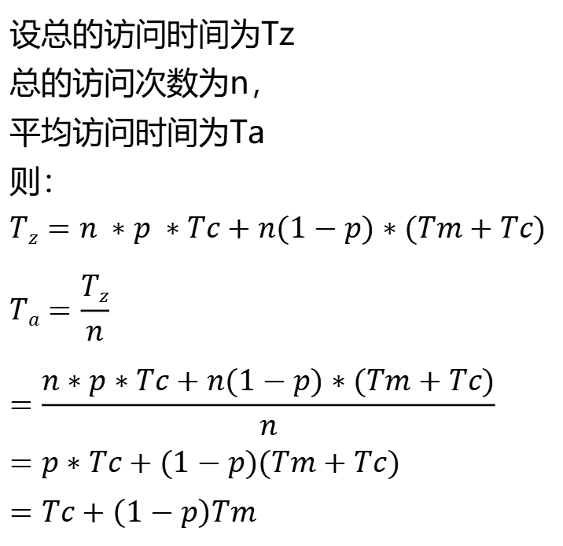
Cache-主存层次的平均访问时间
命中率p
命中次数与访问总次数之比
缺失率（不命中率）
不命中次数与访问总次数之比
命中时间Tc
CPU直接存取cache的时间
主存访问时间Tm
CPU从主存读取主存块送cache的时间
Cache-主存层次的平均访问时间
Ta =
设总的访问时间为Tz
总的访问次数为n，
平均访问时间为Ta
则：
$$Tz=n ∗p ∗Tc+n\left(1−p\right)∗(Tm+Tc)$$
$$Ta=\frac{Tz}{n}$$
$$=\frac{n∗p∗Tc+n\left(1−p\right)∗(Tm+Tc)}{n}$$
$$=p∗Tc+(1−p)(Tm+Tc)$$
$$=Tc+\left(1−p\right)Tm$$
Tc+（1-p）x Tm

Slide 18



Cache-主存层次的平均访问时间-举例
例7.2：假定处理器时钟周期为2ns，某程序由1000条指令组成，每条指令执行一次，其中的4条指令在取指令时没有在cache中找到，其余指令都能在cache中取到。在指令执行过程中，该程序需要3000次主存数据访问，其中，6次没有在cache中找到。试问：
（1）执行该程序的cache命中率是多少？
解：（1）
未命中次数为
Cache命中率为
总的访问次数为
1000
+
3000
=
4000
4
+
6
=
10
$$\frac{4000−10}{4000}$$
$$x$$
$$100\%$$
=
99.75%

Slide 19
Cache-主存层次的平均访问时间-举例
例7.2：假定处理器时钟周期为2ns，某程序由1000条指令组成，每条指令执行一次，其中的4条指令在取指令时没有在cache中找到，其余指令都能在cache中取到。在指令执行过程中，该程序需要3000次主存数据访问，其中，6次没有在cache中找到。试问：
（2）若cache中存取一次数据的时间为1个时钟周期，缺失损失为4个时钟周期，则CPU在cache-主存层次的平均访问时间为多少？
解：（2） Cache-主存层次的平均访问时间
Ta = Tc +（1-p）x Tm
=1 x 2 +
（1-0.9975）x
4 x 2
=2.02（ns）

Slide 20
回顾与练习
Cache是什么？
Cache的作用是什么？
Cache是如何组织的？
简述CPU在Cache中的访问过程

Slide 21
学习内容
程序访问的局部性
Cache的基本工作原理
Cache行和主存块之间的映射方式

Slide 22
Cache行和主存块之间的映射方式
Cache的映射功能
把访问的局部主存区域取到Cache中时，该放到Cache的何处？
Cache行比主存块少，多个主存块映射到一个Cache行中
将主存块和Cache行按照以下三种方式进行映射
直接(Direct)：每个主存块映射到Cache的固定行
全相联(Full Associate)：每个主存块映射到Cache的任一行
组相联(Set Associate)：每个主存块映射到Cache固定组中任一行

Slide 23
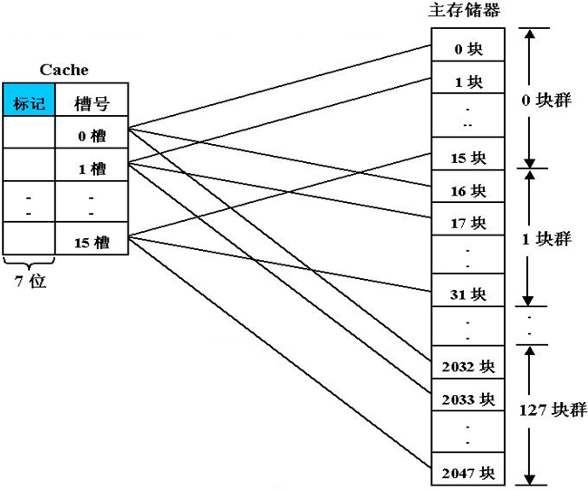
直接映射
把主存的每一块映射到一个固定的Cache行（槽），也称模映射(Module Mapping)
映射关系：
Cache行号=主存块号 mod Cache行数
举例：4=100 mod 16
（假定Cache共有16行）
(主存第100块应映射到Cache的第4行中)

Slide 24
直接映射的特点
容易实现，命中时间短
无需考虑淘汰（替换）问题
但不够灵活，Cache存储空间得不到充分利用，命中率低
例如，需将主存第0块与第16块同时复制到Cache中时，由于它们都只能复制到Cache第0行，即使Cache其它行空闲，也有一个主存块不能写入Cache。这样就会产生频繁的 Cache装入。

Slide 25
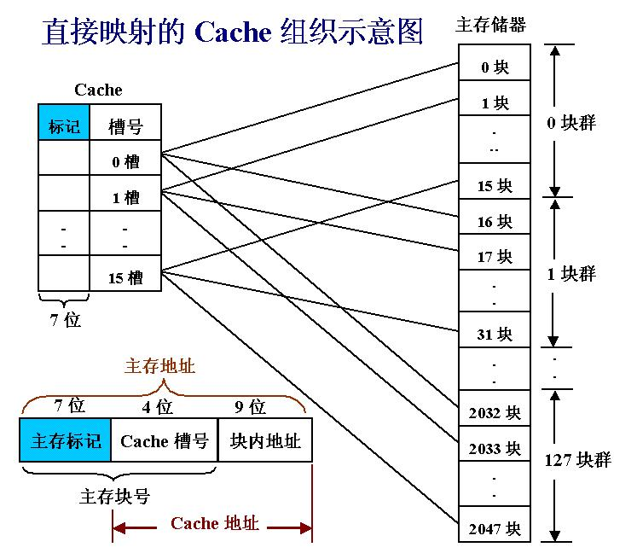
直接映射时主存地址的划分
假定数据在主存和Cache间的传送单位为512B。
Cache大小：
16行 x 512B/ 行 = 8KB = 2¹³B
主存大小：
2048块 x 512B/块=1024KB=2²⁰B
0000001
0220CH
Cache标记(tag)指出对应行取自哪个主存块群
Cache索引
例：如何对0220CH单元进行访问？
0000 0010 0010 0000 1100B 是第1块群中的0001块（即第17块）中第12个单元！
Notes:
每个槽有个标志字段，用于指出该槽取自主存的哪个块群。主存共有128个块群。故标志位有7位。
每个块群中的16块与Cache的16个槽一一对应。
主存地址共20位：7位标志、4位槽号、9位字号。高7位标志表示该地址位于主存哪一个块群。
访存过程：
CPU给出20位主存地址，根据地址中间4位找到Cache相应的槽，然后取出该槽的标志，与地址中高7位进行比较。 若相等，则说明该主存单元所在的块在Cache中，再根据低9位字地址，从Cache的这一槽中取出字地址指出的那个单元送CPU；若不相等，则说明要访问的主存单元所在的那一块不在主存。此时将主存中该块调入Cache对应的槽中,并将该单元送CPU。

Slide 26
64 KB Direct Mapped Cache with 16B Blocks
主存和Cache之间直接映射，块大小为16B。Cache的数据区容量为64KB，主存地址为32位，按字节编址。要求：说明主存地址如何划分和访存过程。
Memory Address
Byte
31
0
Hit
Tag
②
16
12
2
2
⑤
Byte offset
①
MUX
Index
Block offset
16
128
Word
V
tag
data
4K
lines
64KB÷16B=4K行
1
6
3
2
3
2
3
2
3
2
=
问题：Cache有多少行？容量多大？
Mux
③
3
2
④
Data
容量 4Kx(1+16)+64Kx8=580Kbits=72.5KB,
数据占64KB / 72.5KB = 88.3%
Notes:
Data cache uses 1 byte as the smallest unit but instruction cache uses 1 word as the smallest units
This is yet another example showing that the byte select is divided into block offset and byte offset. Different computer systems have different designing choice. Designing shown in this example is good for both Instruction cache and data cache.

